Slide 1
Wer macht was und wo?
Upute se nalaze u videu
https://www.loom.com/share/7c629e9c952d46eeaa87c1cd6fd5158f
Šifra: 4.r

Slide 2
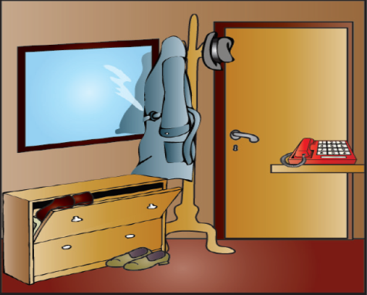
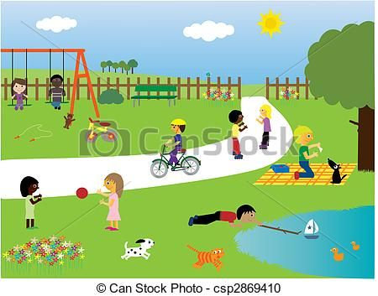
IM
Flur
Park
Garten
- imenice muškog roda – član der

Slide 3
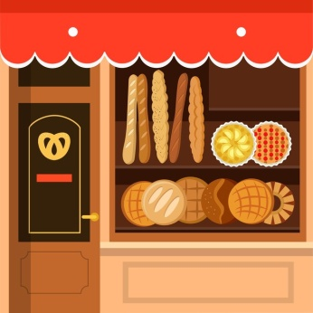
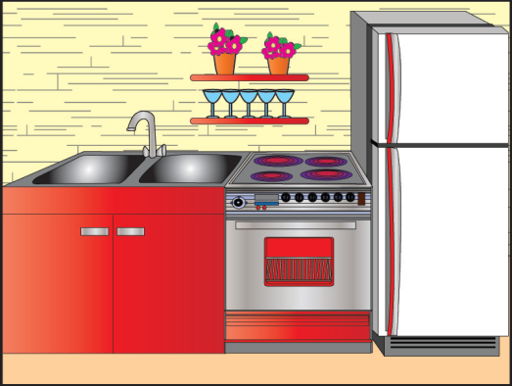
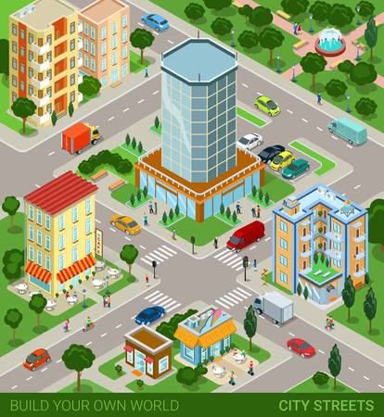
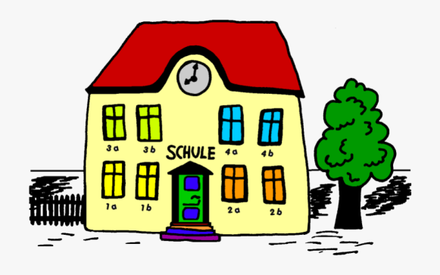
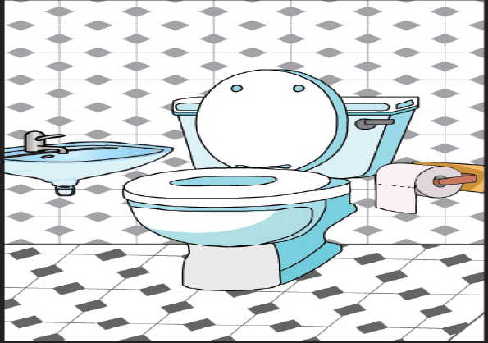
IN DER
Küche
Stadt
Toilette
Schule
Bäckerei
- imenice ženskog roda – član die

Slide 4
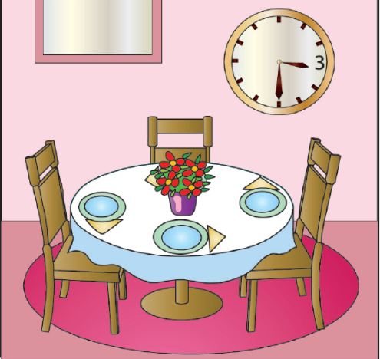
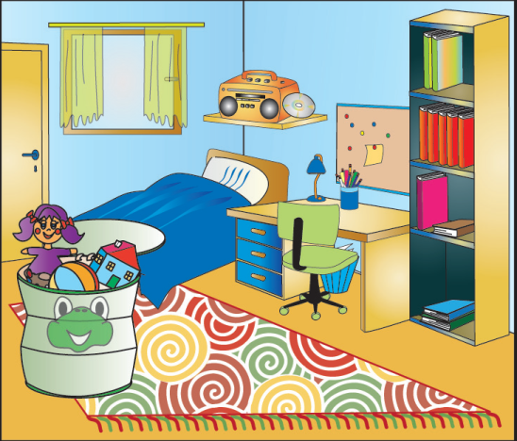
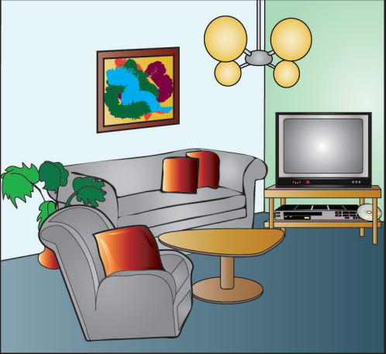
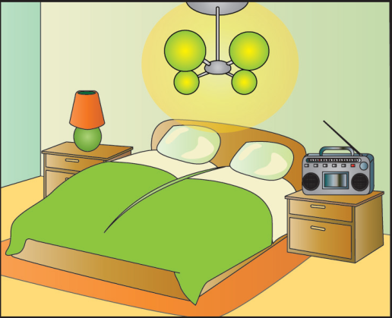
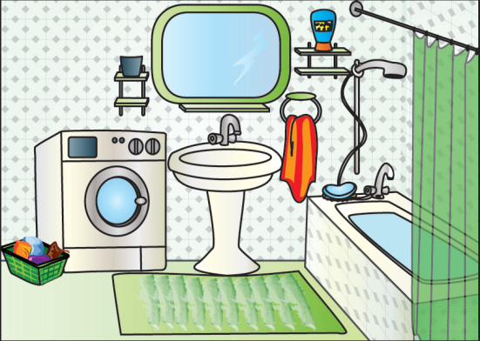
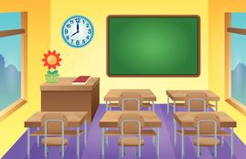
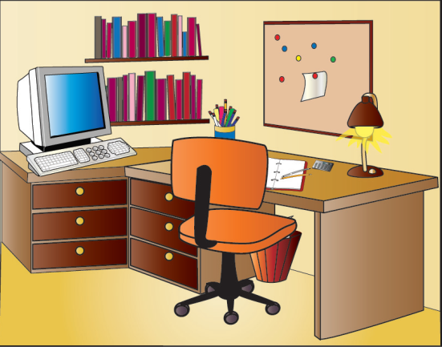
IM
Esszimmer
Wohnzimmer
Badezimmer
Klassenzimmer
Kinderzimmer
Schlafzimmer
Arbeitszimmer
- imenice srednjeg roda – član das

Slide 5
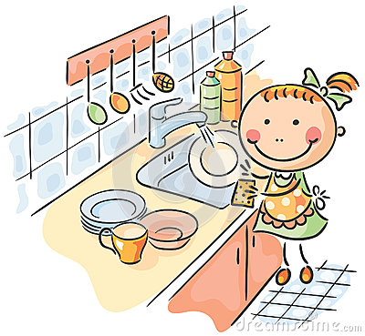
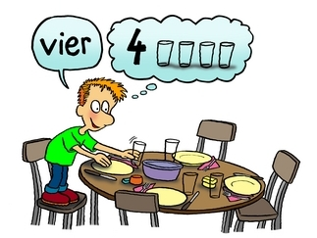
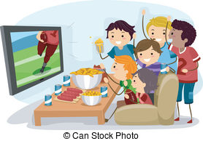
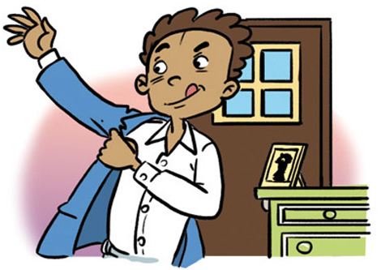
Sie spült das Geschirr in der Küche.
Er deckt den Tisch im Esszimmer.
Sie sehen im Wohnzimmer fern.
Er zieht sich die Jacke im Flur an.

Slide 6
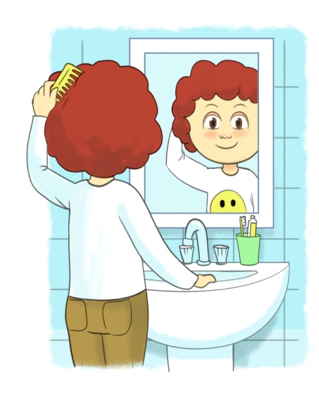
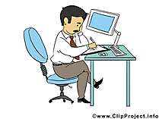
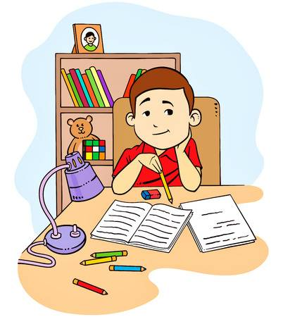
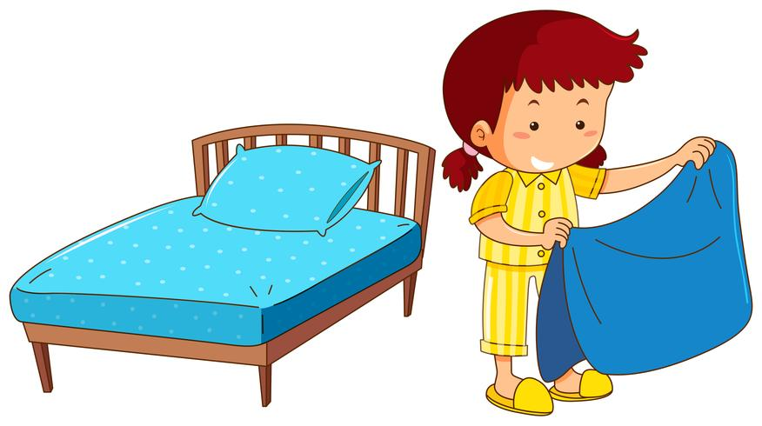
Er arbeitet am Computer im Arbeitszimmer.
Sie kämmt sich im Badezimmer.
Der Junge macht die Hausaufgaben im Kinderzimmer.
Das Mädchen macht das Bett im Schlafzimmer.

Slide 7
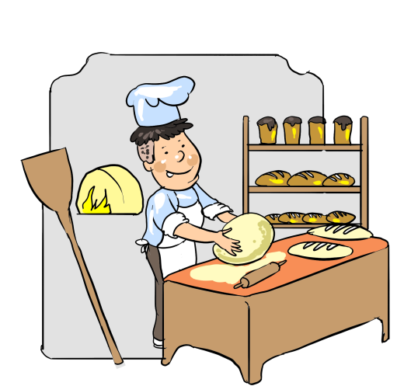
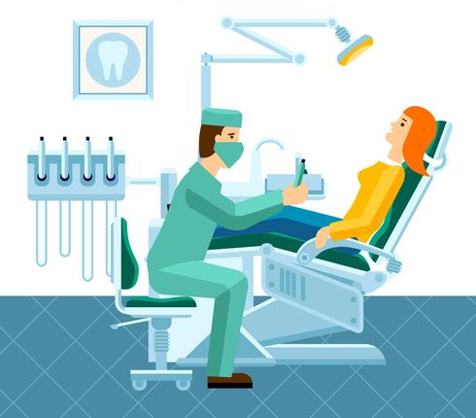
Die Kinder spielen im Park.
Ich wohne in der Stadt.
Der Bäcker backt Brot und Brötchen in der Bäckerei.
Der Zahnarzt behandelt die Zähne in der Zahnarztpraxis.

Slide 8
Verbinde richtig und schreibe in dein Heft.
Geschirr
den Tisch
sich den Mantel
die Betten
das Mittagessen
Hausaufgaben
im Park
am Computer
fern
anziehen
kochen
arbeiten
spielen
sehen
decken
machen
spülen
machen

Slide 9
Was passt im / in der ? Schreibe in dein Heft.
IM | IN DER
Toilette
Küche
Garten
Badezimmer
Post
Schule
Kirche
Bank
Stadt
Park
Schlafzimmer
Apotheke
Klassenzimmer
Wohnzimmer
Arztpraxis
Krankenhaus
Geschäft

